Slide 1
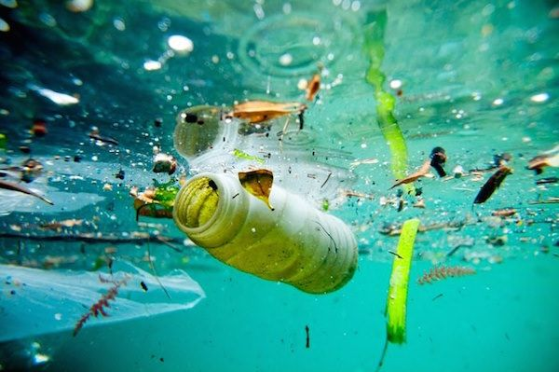
Efectos de la contaminación ambiental
José David
Maestra Paola Garibaldi.

Slide 2
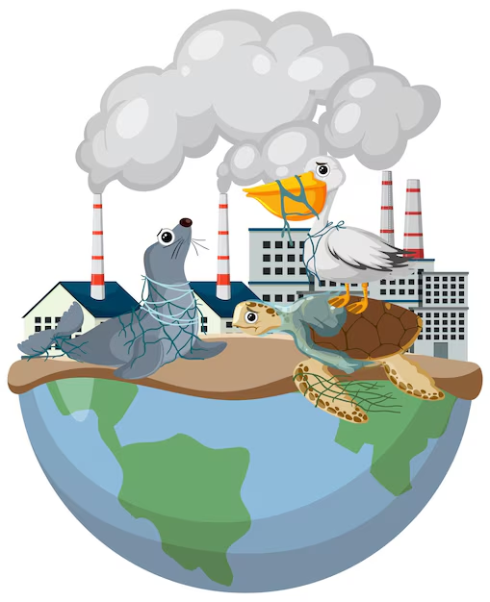
El efecto persistente de la contaminación del aire gracias a las fabricas contaminantes que desechan miles de desechos al año mas los gases contaminantes que dañan el aire hoy en día la contaminación a matado a muchos animales marinos como terrestres por lo tanto te explicare porque y como afecta la contaminación hoy en día.

Slide 3
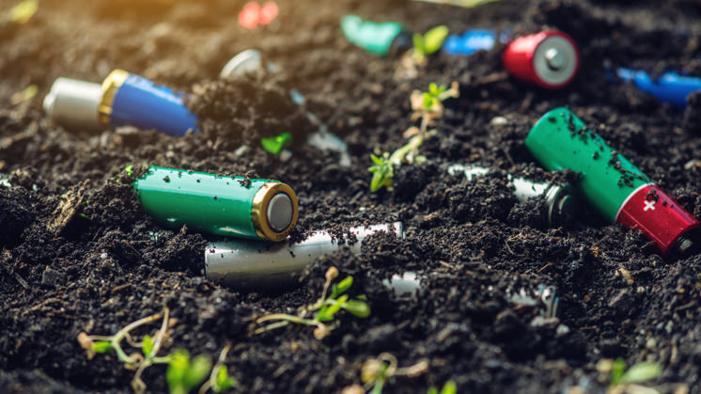
Desarrollo de la contaminación:
El aumento del uso de compuestos químicos de diferentes productos y la mala gestión de los recursos son algunas de las causas mas evidentes de la contaminación del suelo.

Slide 4
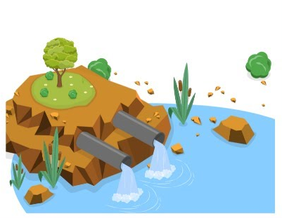
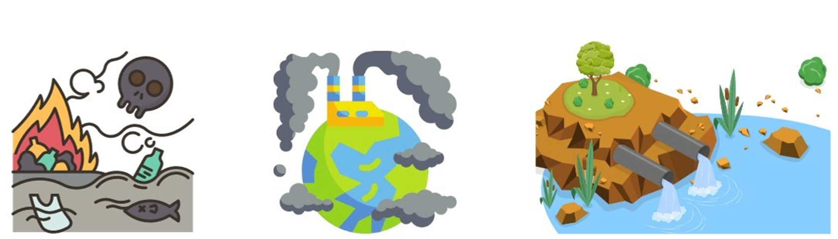
Causas:
Deforestación.
Pesticidas y otros químicos.
Residuos industriales.
Uso de combustibles fósiles.
Redición.
Producción industrial.

Slide 5
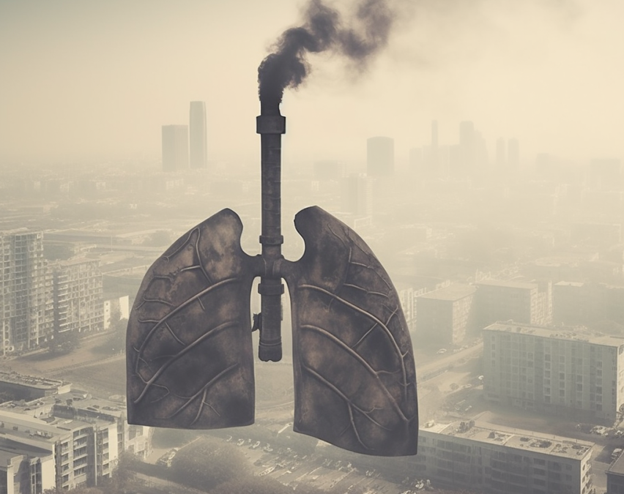
Las enfermedades de la contaminación:
Infecciones respiratorias.
Enfermedades cardiacas.
Accidentes cerebrovasculares.
Cáncer pulmonar.

Slide 6
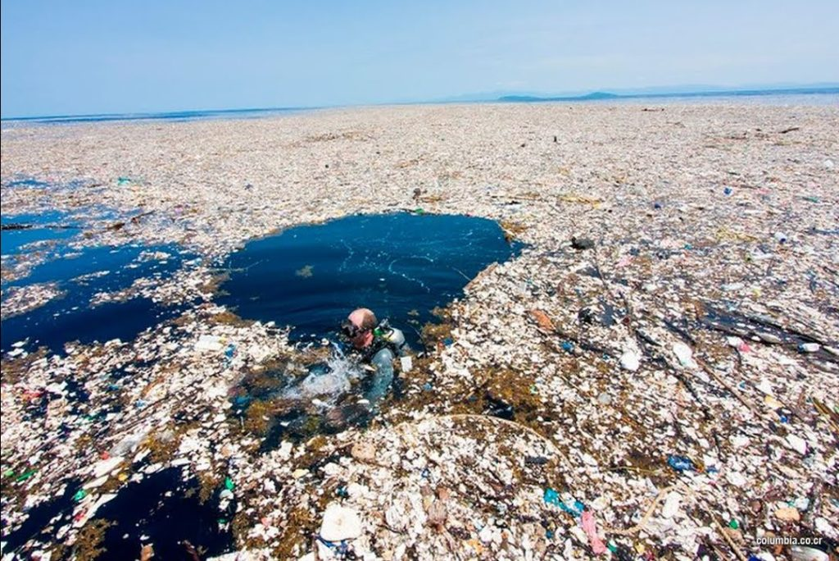
La contaminación:
Afecta tanto ala naturaleza como a los humanos ósea a nosotros por ejemplo una botella de plástico tarda asta 500 años en descomponerse si dejáramos de tirar basura se eliminaría el plástico asta en 2524.

Slide 7
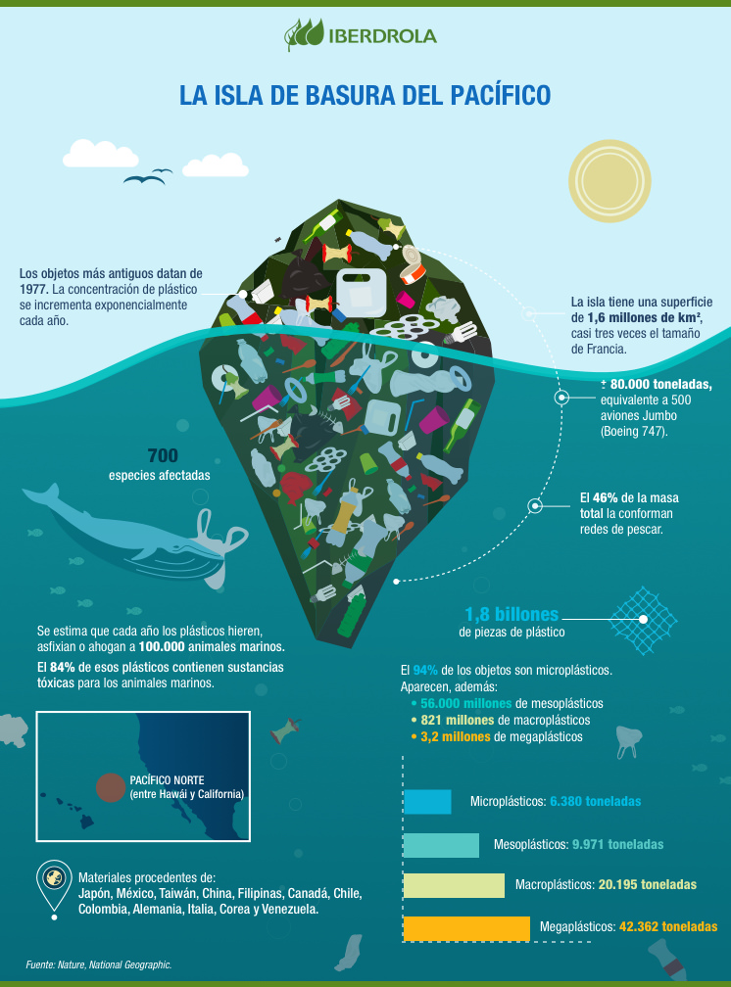

Slide 8
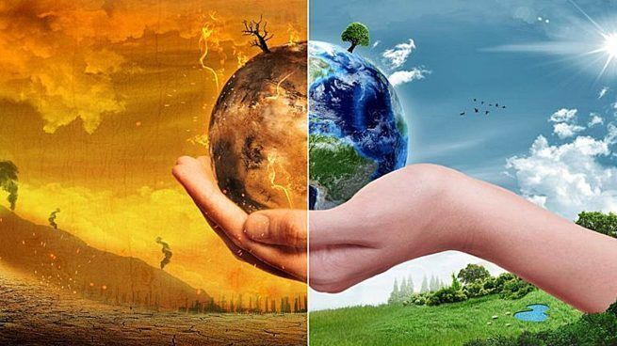
Mi conclusión:
La contaminación hoy en día a escalado a niveles muy tóxicos hay bastante basura en la tierra tanto como en el mar que si seguimos así el calentamiento global y la contaminación extinguirán el planeta.

Slide 9


